Slide 1




算法优化
- www.oebiotech.com -
2022.9.30
郑福兴 / 基因组平台

Slide 2

背景：计算机硬件算力日益增强，但软件会吃掉硬件多出来的算力
对于专业需求来讲，尚未出现性能过剩的情况
© oebiotech.2022 | 上海欧易生物医学科技有限公司

Slide 3
(例)需求 求1-100000之间的所有质数
思路：
1. 从2开始 遍历 2 - 100000之间的整数 -> num1
2. num1 的公约数为 1 和 它本身 使用2-num1 之间所有的整数(num2) 对num1 取模(num2 从2开始 每次循环自增1)
3. num1 % num2 != 0 则意味着num1 有公约数 循环 break
4. 从num2从2开始自增，自增至num1 == num2 时 还没有被break 此时num1 为质数
© oebiotech.2022 | 上海欧易生物医学科技有限公司

Slide 4
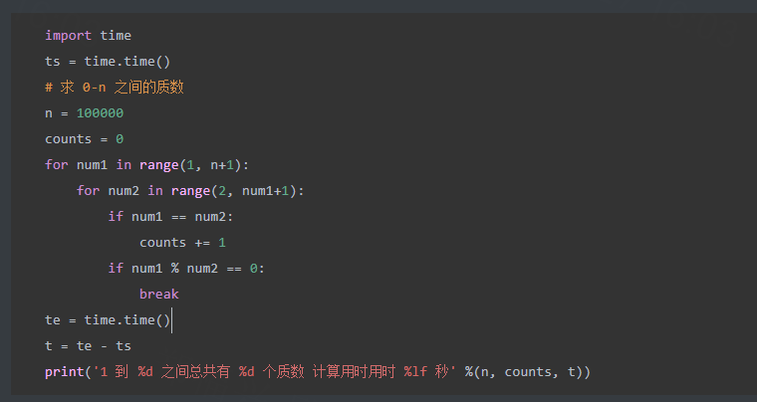
© oebiotech.2022 | 上海欧易生物医学科技有限公司

Slide 5
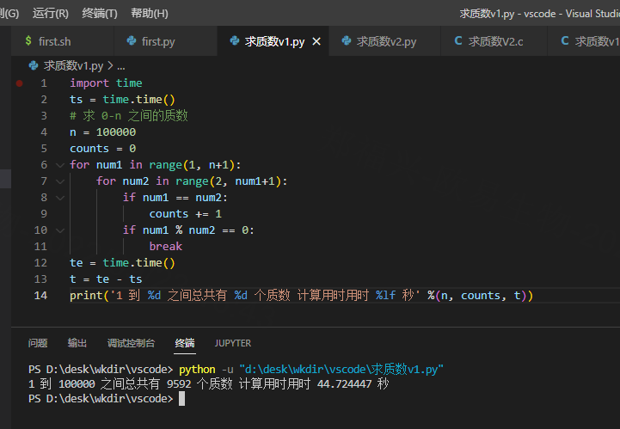
© oebiotech.2022 | 上海欧易生物医学科技有限公司

Slide 6
接下来对 code 优化，增加运行效率
思路：
1. 任何大于2的质数 一定是奇数,偶数不必要进入嵌套循环
2. 进入循环的数均为奇数，模2必然不为0，也就意味着 模 4 6 8 ....均不为0.，因此 只需要模奇数 num 可以从3开始 自增2（跳过偶数）
© oebiotech.2022 | 上海欧易生物医学科技有限公司

Slide 7
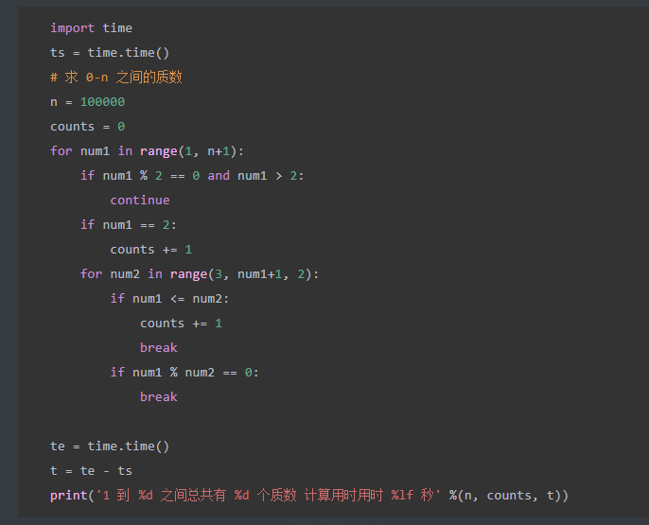
© oebiotech.2022 | 上海欧易生物医学科技有限公司

Slide 8
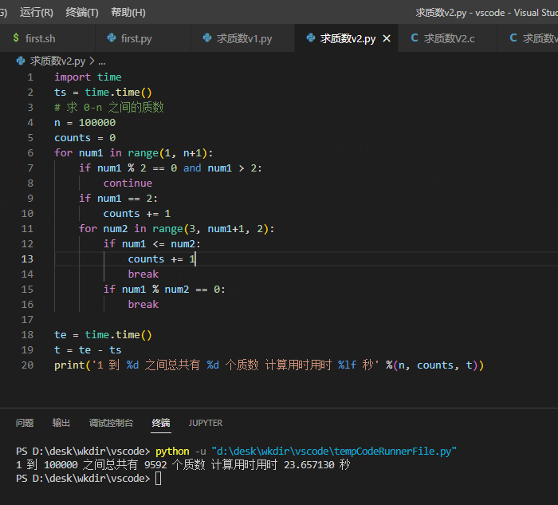
© oebiotech.2022 | 上海欧易生物医学科技有限公司

Slide 9
节约的时间 可能来自于循环的次数
第一种写法需要经历 (num1-1) 次循环
第二种写法需要经历 (num1-2)/2 次循环
© oebiotech.2022 | 上海欧易生物医学科技有限公司

Slide 10
若是再无优化空间可考虑使用编译型语言
按照相同逻辑与思路 使用 C 语言
© oebiotech.2022 | 上海欧易生物医学科技有限公司

Slide 11
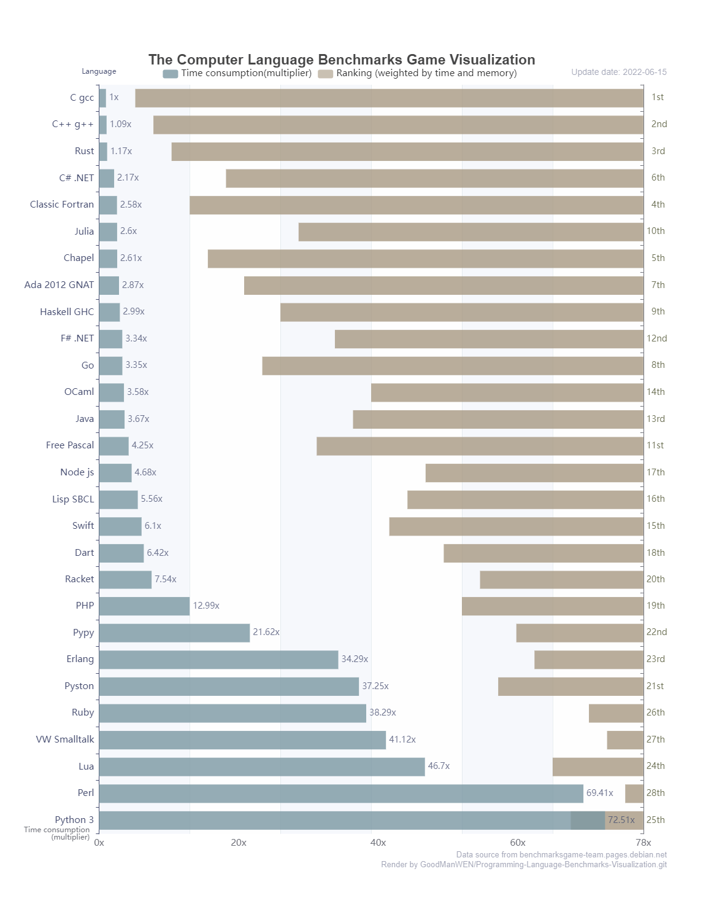
© oebiotech.2022 | 上海欧易生物医学科技有限公司

Slide 12
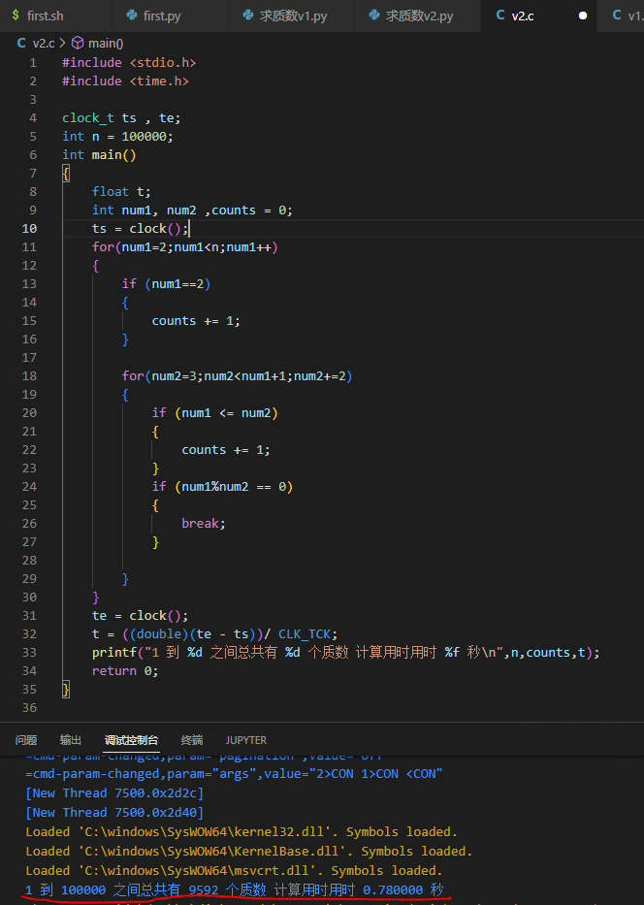
© oebiotech.2022 | 上海欧易生物医学科技有限公司

Slide 13
面向对象在类的调用时，需要实例化，该过程是一个比较耗费资源的过程。
而面向过程语言大多都是直接编译成机械码在电脑上执行
© oebiotech.2022 | 上海欧易生物医学科技有限公司

